Slide 1
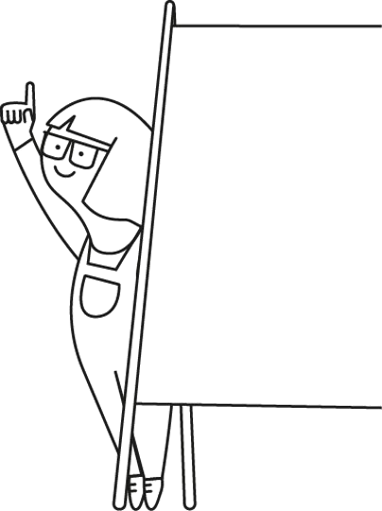
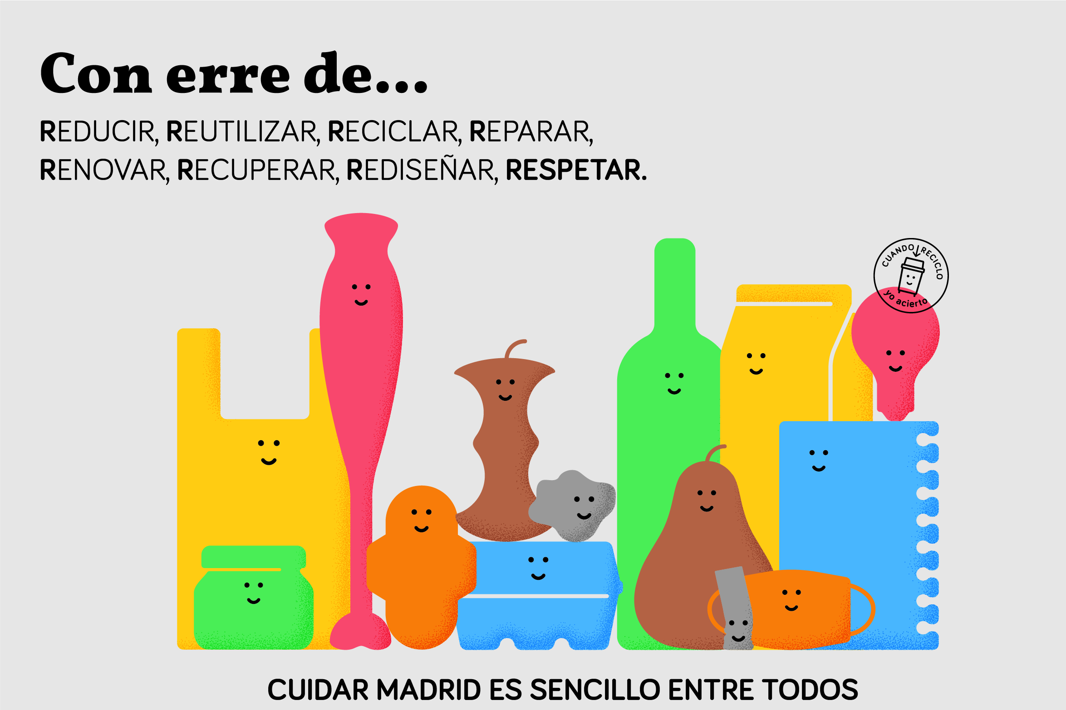

DON SIMPLÓN NECESITA COLABORACIÓN

Slide 2
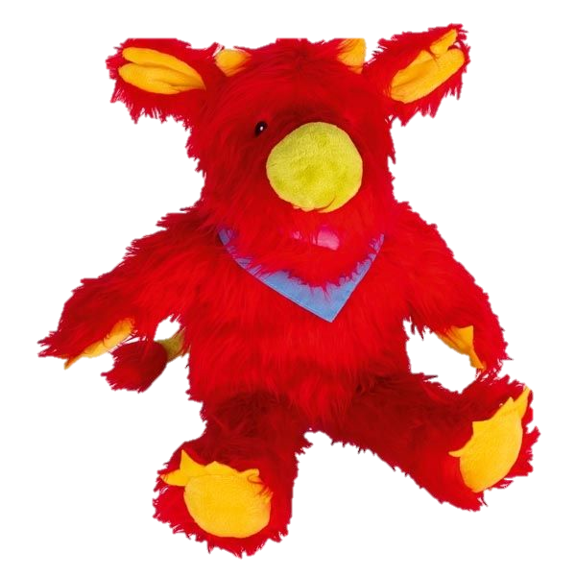
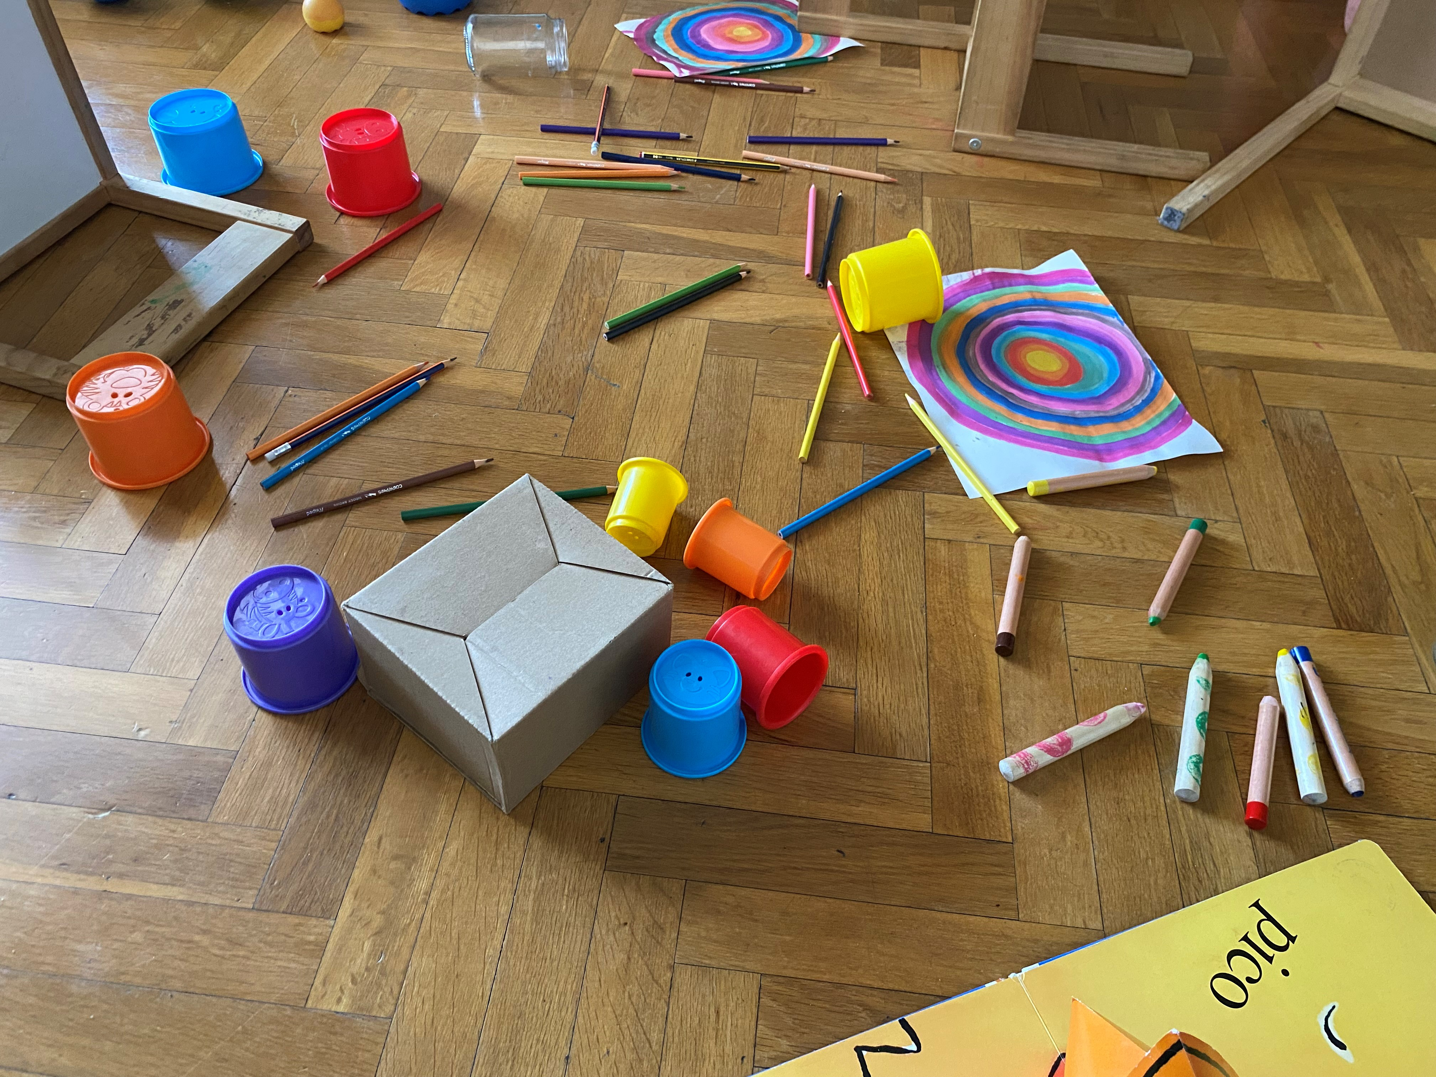
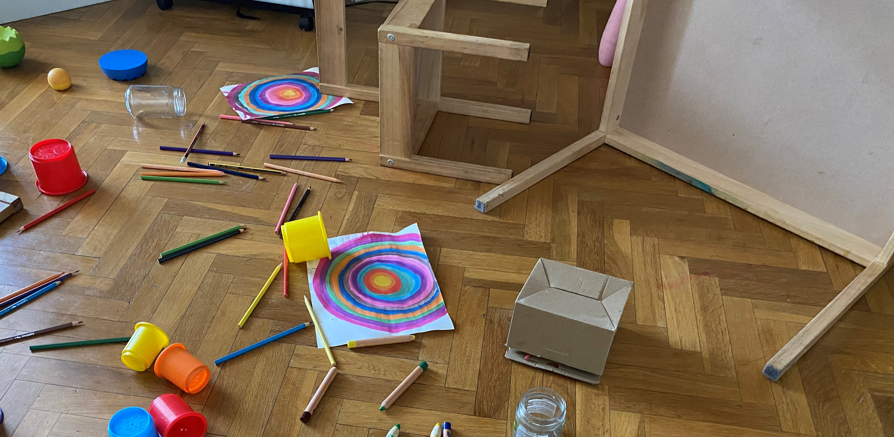
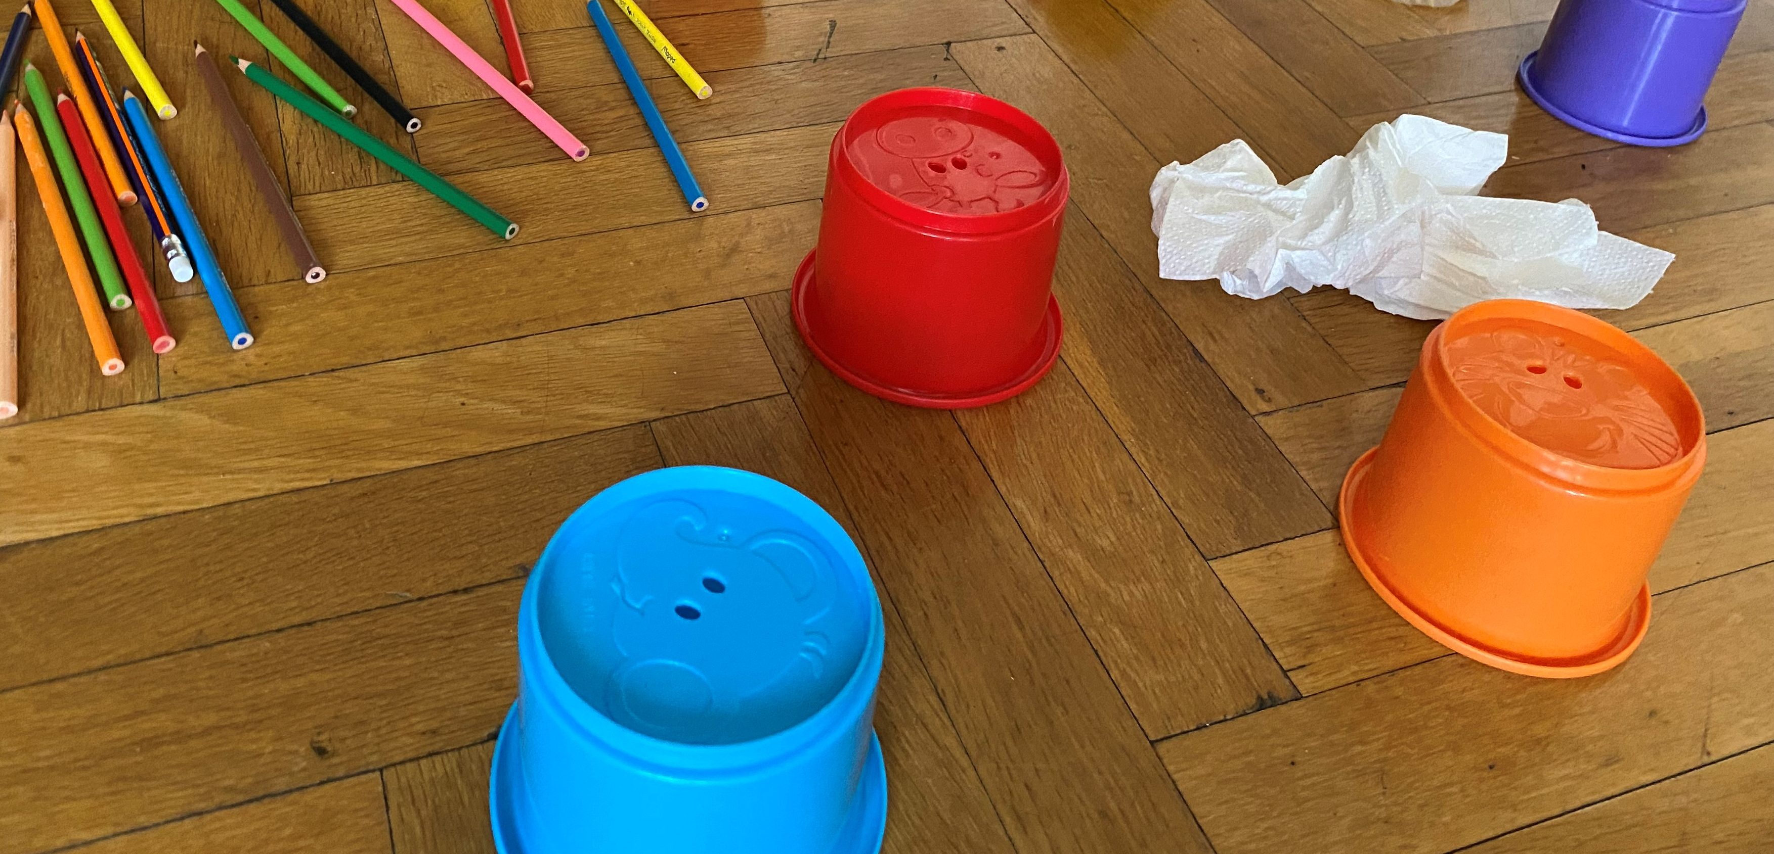
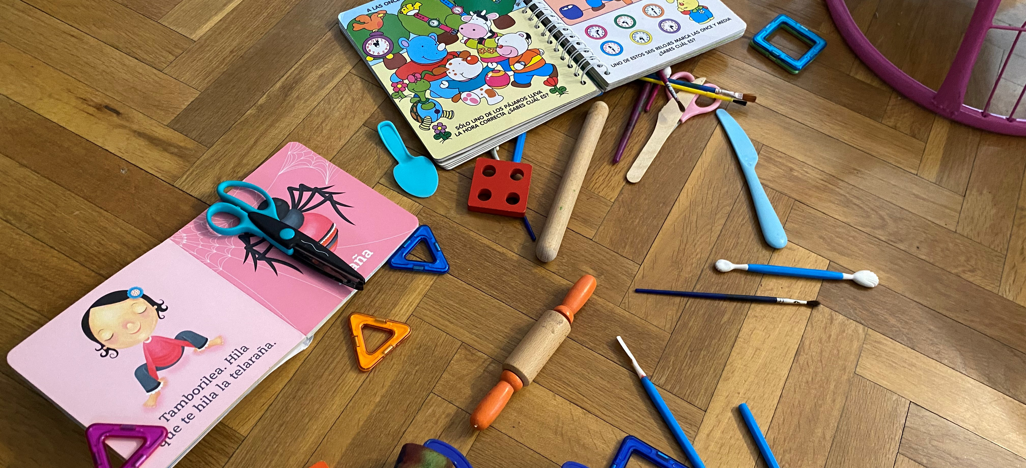
¿CREEIS QUE NUESTRAS AULAS SON DIFERENTES?

Slide 3
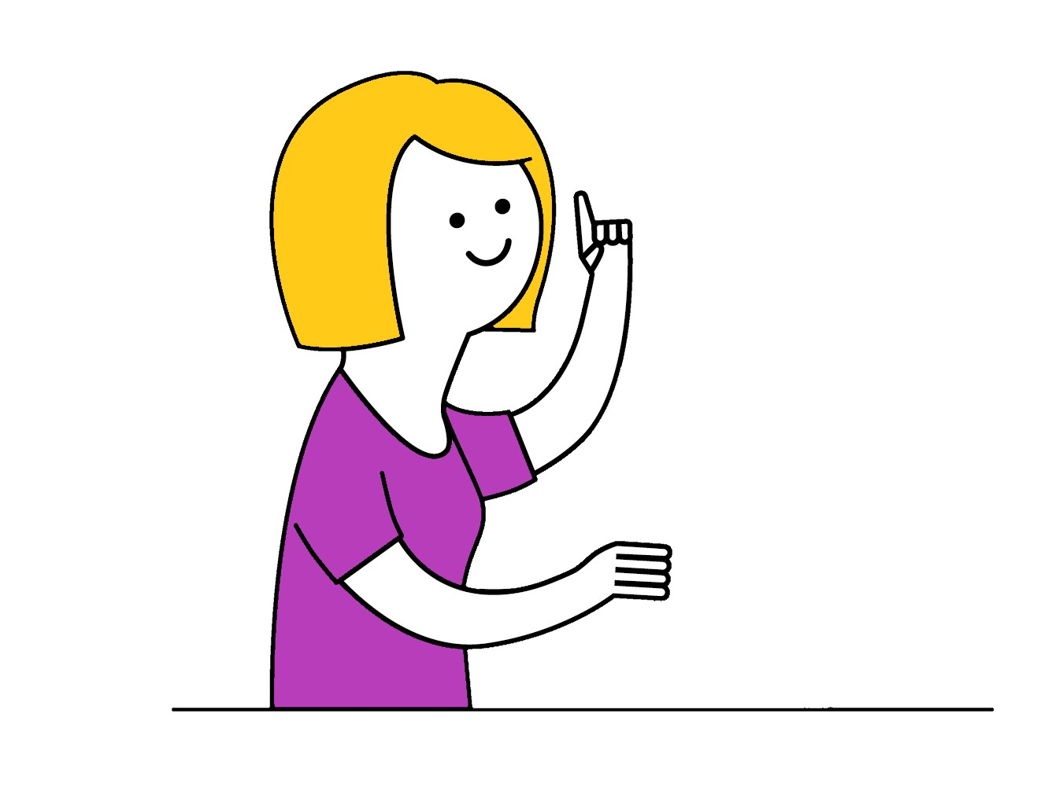
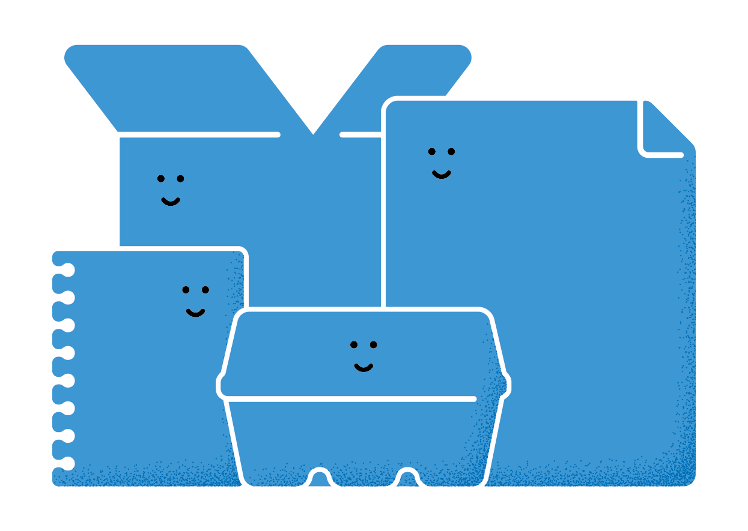
¿DÓNDE TENEMOS QUE TIRAR EL PAPEL Y EL CARTÓN?
“RECICLA, RECICLA Y EN EL CONTENEDOR AZUL TERMINA”
Notes:
La basura ha existido desde el momento en que el ser humano apareció en este planeta: desde las primeras civilizaciones hasta las grandes ciudades de hoy en día, la basura ha sido un problema que ha ido incrementándose.

Slide 4

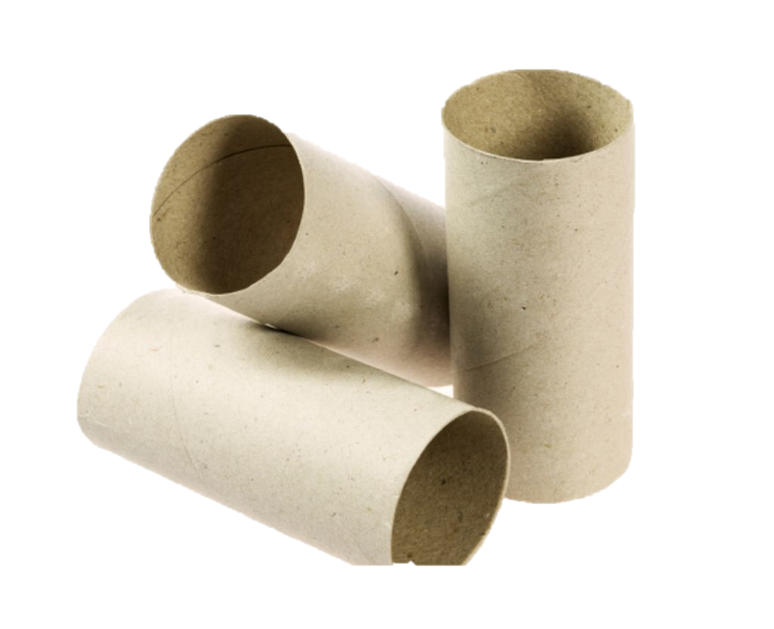
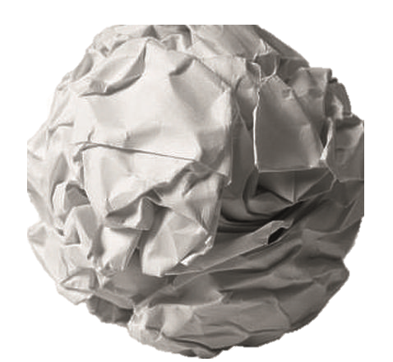

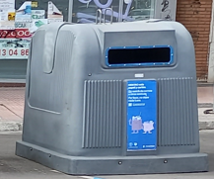
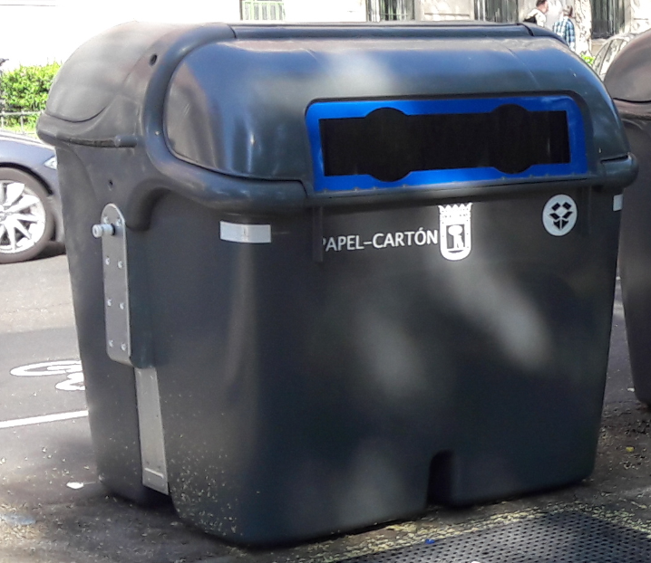
Notes:
La basura ha existido desde el momento en que el ser humano apareció en este planeta: desde las primeras civilizaciones hasta las grandes ciudades de hoy en día, la basura ha sido un problema que ha ido incrementándose.

Slide 5
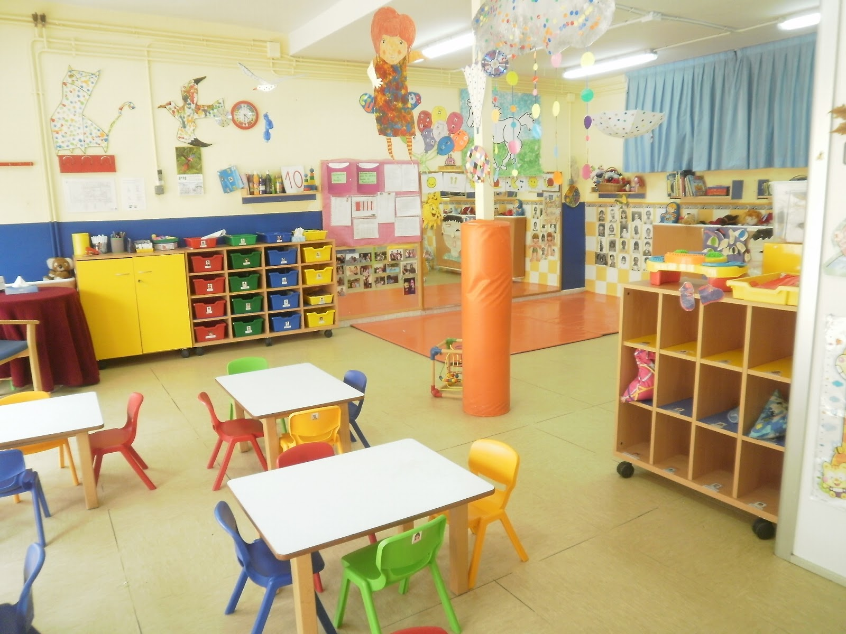

Notes:
La basura ha existido desde el momento en que el ser humano apareció en este planeta: desde las primeras civilizaciones hasta las grandes ciudades de hoy en día, la basura ha sido un problema que ha ido incrementándose.

Slide 6
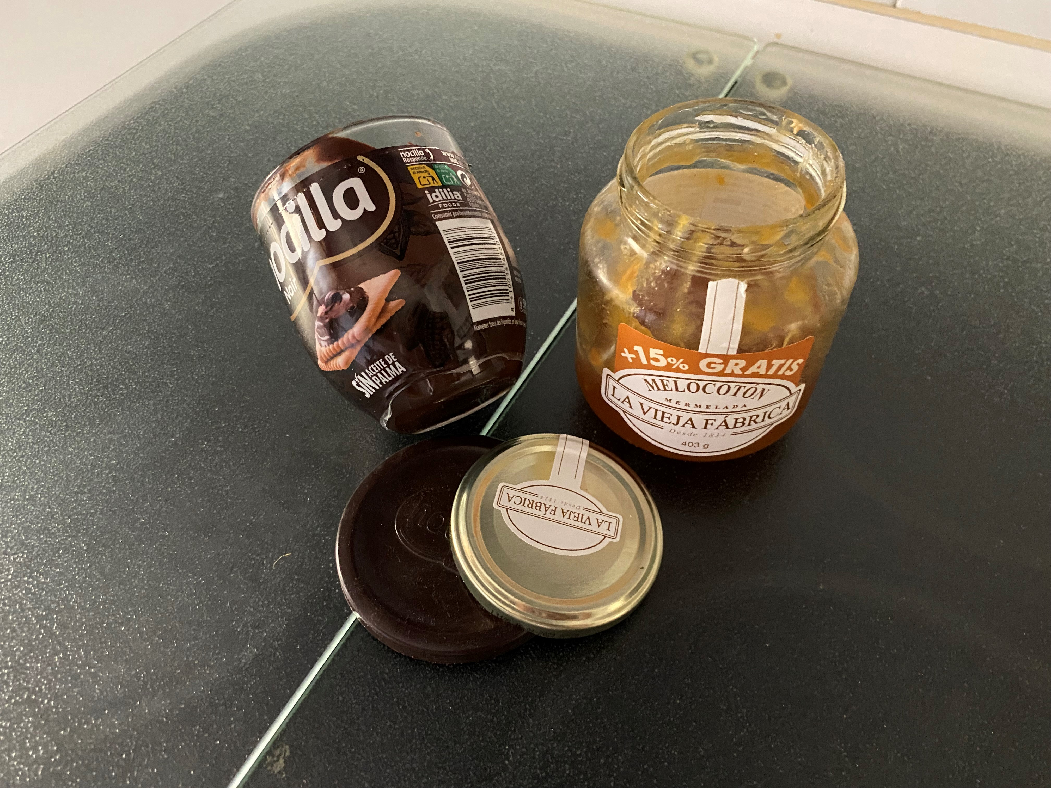
¿OS ENSEÑO MI COCINA?

Slide 7
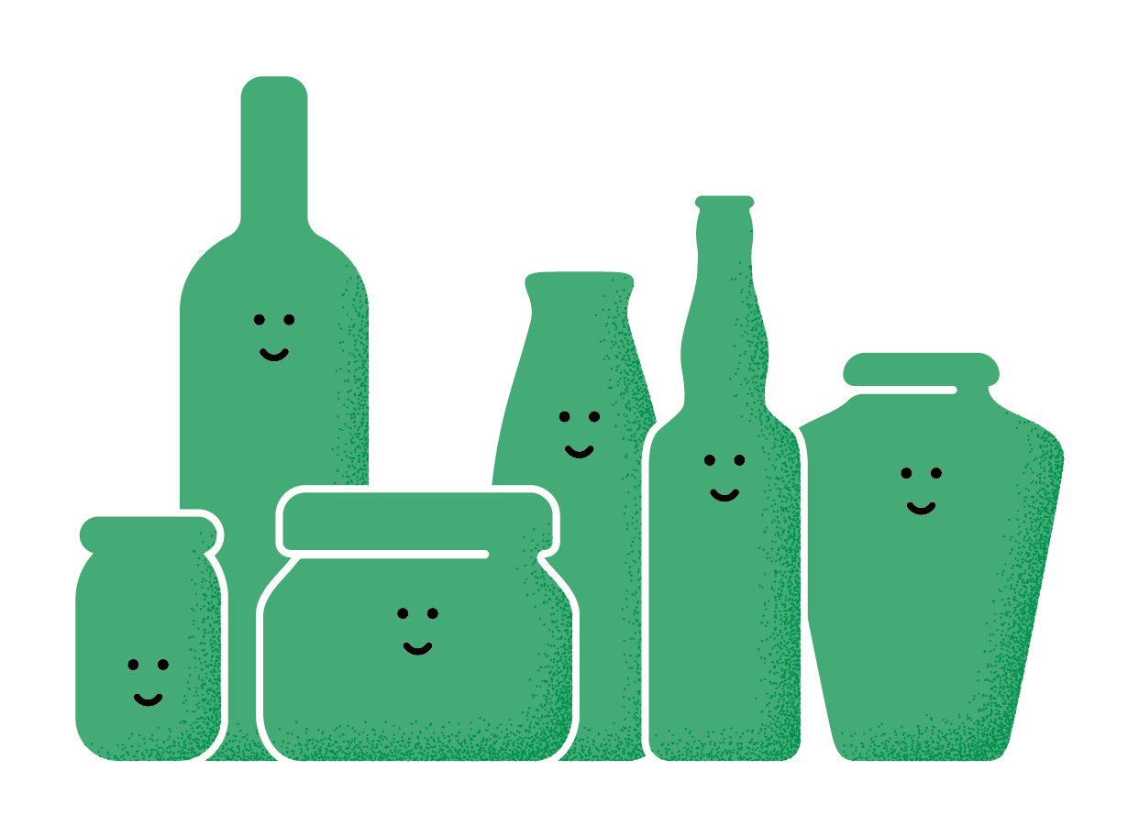
¿DÓNDE TENEMOS QUE TIRAR LOS BOTES Y BOTELLAS DE ViDRIO VACÍOS?
“RECICLA, RECICLA Y EN EL CONTENEDOR VERDE TERMINA”
Notes:
La basura ha existido desde el momento en que el ser humano apareció en este planeta: desde las primeras civilizaciones hasta las grandes ciudades de hoy en día, la basura ha sido un problema que ha ido incrementándose.

Slide 8


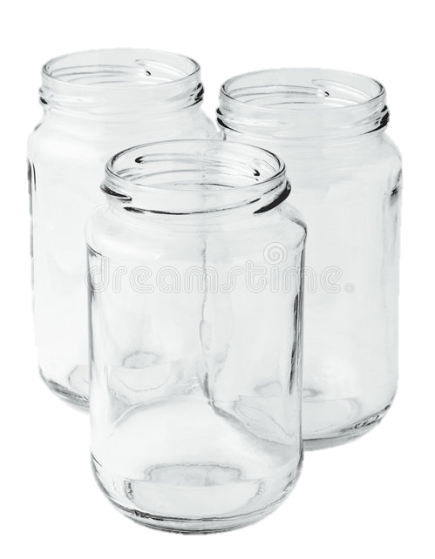

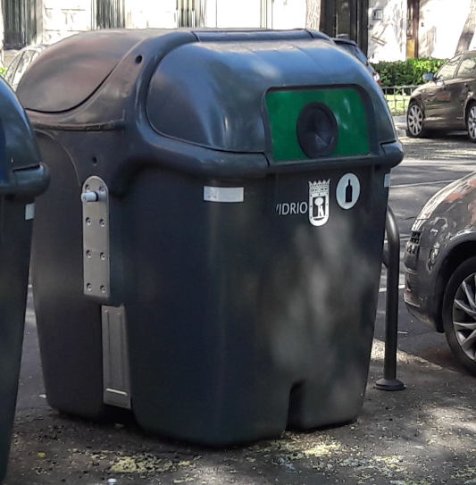
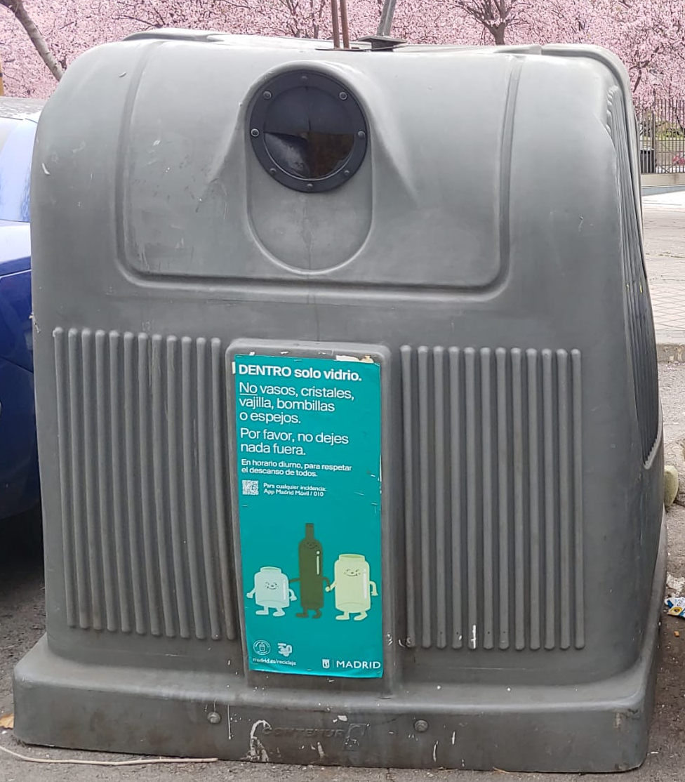
Notes:
La basura ha existido desde el momento en que el ser humano apareció en este planeta: desde las primeras civilizaciones hasta las grandes ciudades de hoy en día, la basura ha sido un problema que ha ido incrementándose.

Slide 9
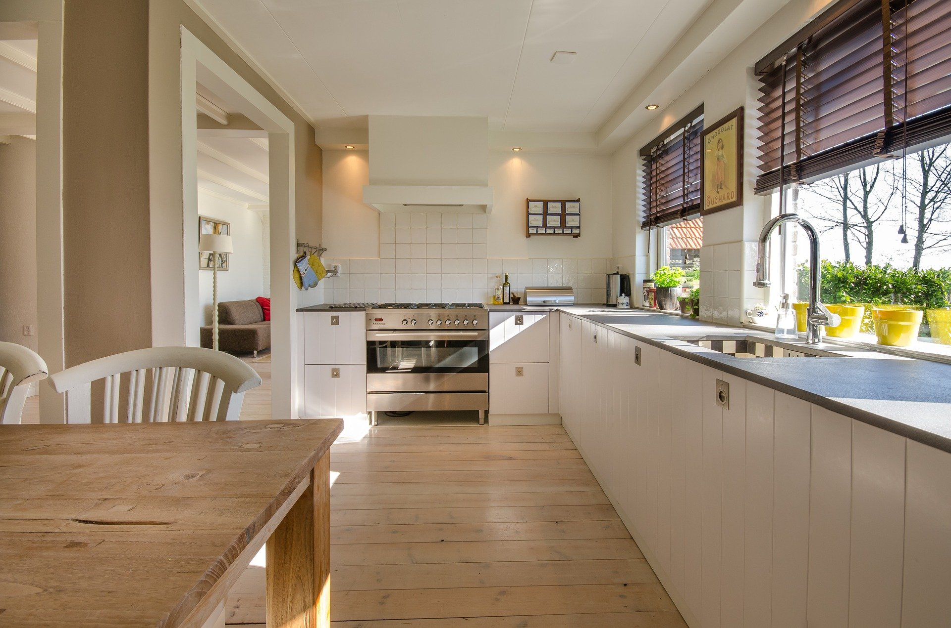
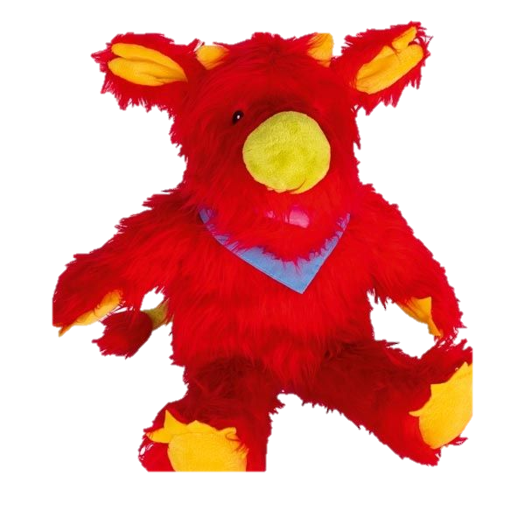
Notes:
La basura ha existido desde el momento en que el ser humano apareció en este planeta: desde las primeras civilizaciones hasta las grandes ciudades de hoy en día, la basura ha sido un problema que ha ido incrementándose.

Slide 10
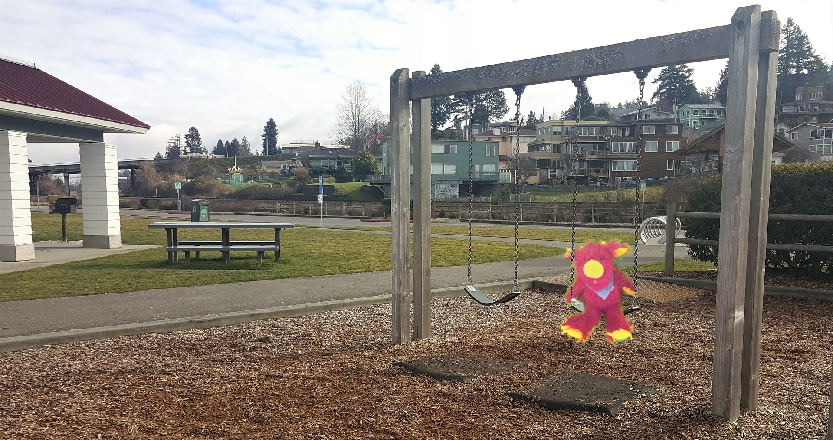
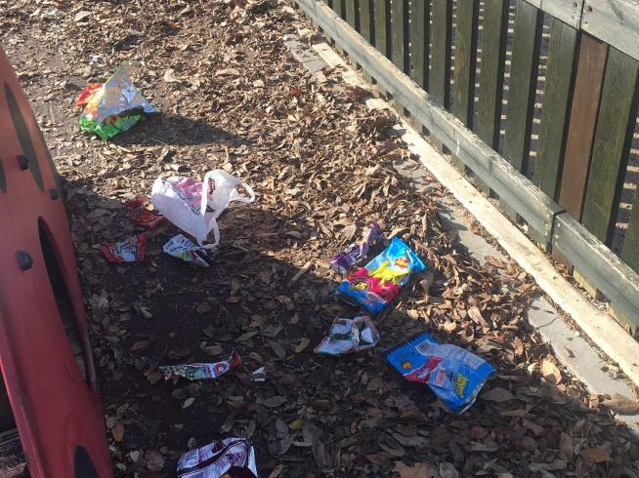
¿QUEREIS VER EL PARQUE EN EL QUE JUEGO?

Slide 11

¿DÓNDE CREEIS QUE DEBEMOS TIRAR LOS PAÑUELOS USADOS, PAÑALES O JUGUETES ROTOS?
“RECICLA, RECICLA Y EN EL CONTENEDOR NARANJA TERMINA”
Notes:
La basura ha existido desde el momento en que el ser humano apareció en este planeta: desde las primeras civilizaciones hasta las grandes ciudades de hoy en día, la basura ha sido un problema que ha ido incrementándose.

Slide 12
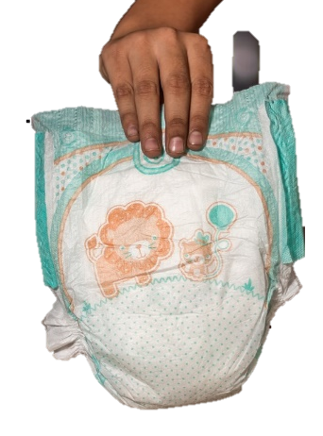


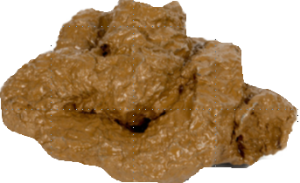
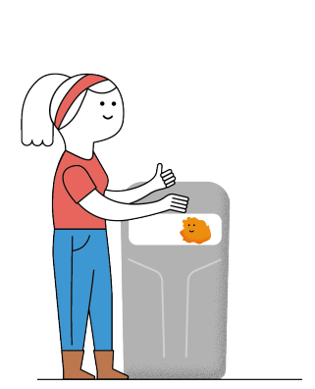
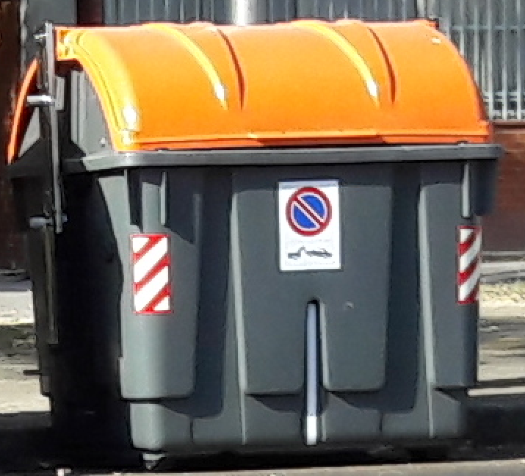
Notes:
La basura ha existido desde el momento en que el ser humano apareció en este planeta: desde las primeras civilizaciones hasta las grandes ciudades de hoy en día, la basura ha sido un problema que ha ido incrementándose.

Slide 13
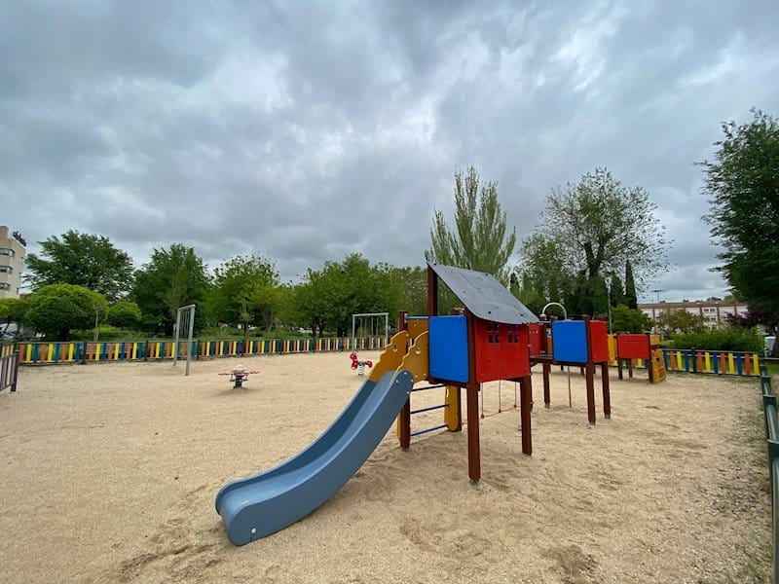
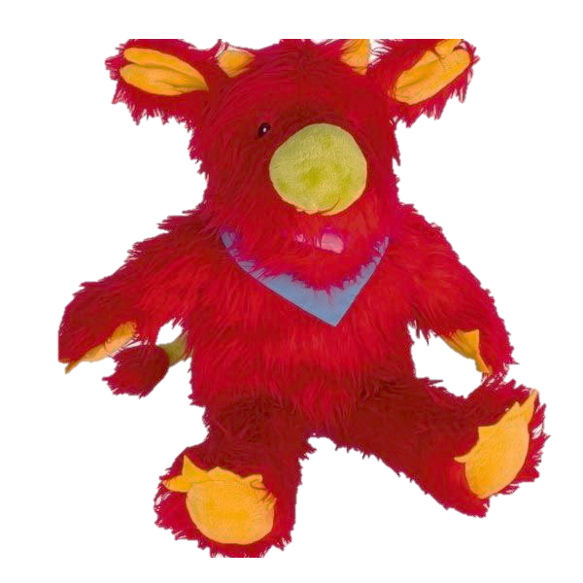
Notes:
La basura ha existido desde el momento en que el ser humano apareció en este planeta: desde las primeras civilizaciones hasta las grandes ciudades de hoy en día, la basura ha sido un problema que ha ido incrementándose.

Slide 14

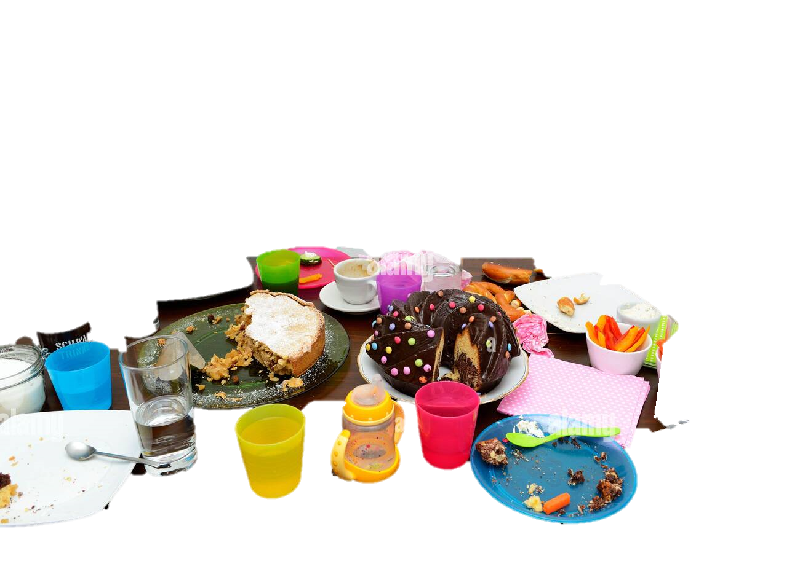

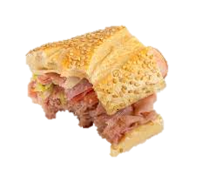
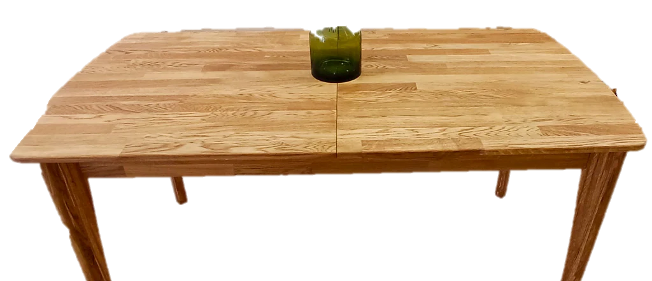
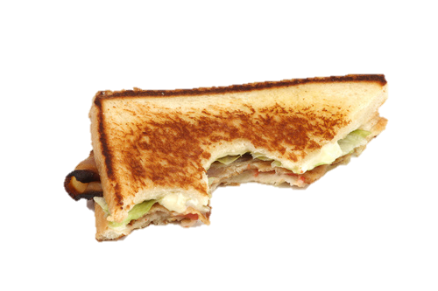
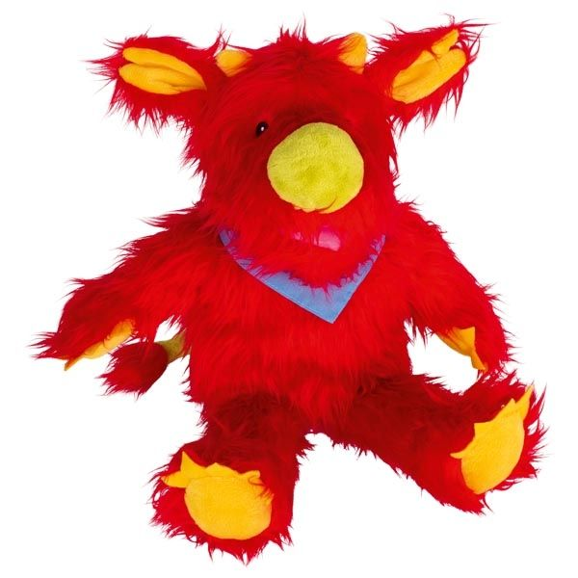
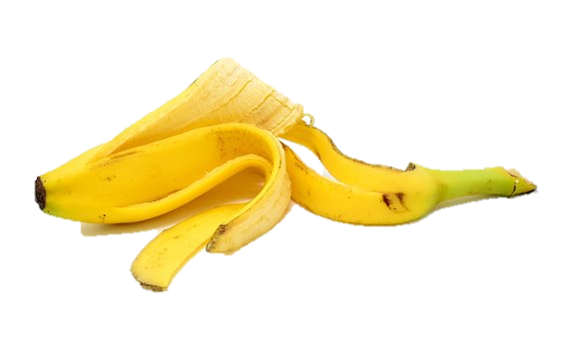
¡FELICIDADES DON SIMPLÓN!

Slide 15

¿DÓNDE CREEIS QUE DEBEMOS TIRAR RESTOS DE CÁSCARAS DE FRUTA, RESTOS DE SANDWICH Y BOCADILLO?
“RECICLA, RECICLA Y EN EL CONTENEDOR MARRÓN TERMINA”
Notes:
La basura ha existido desde el momento en que el ser humano apareció en este planeta: desde las primeras civilizaciones hasta las grandes ciudades de hoy en día, la basura ha sido un problema que ha ido incrementándose.

Slide 16
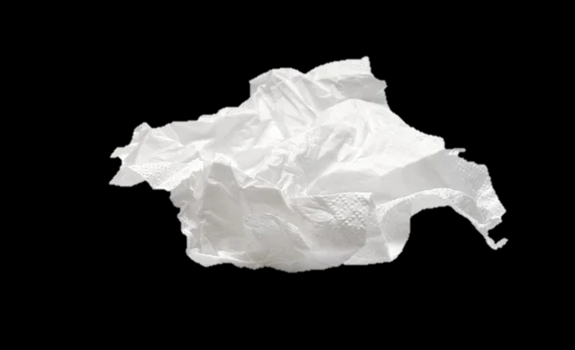

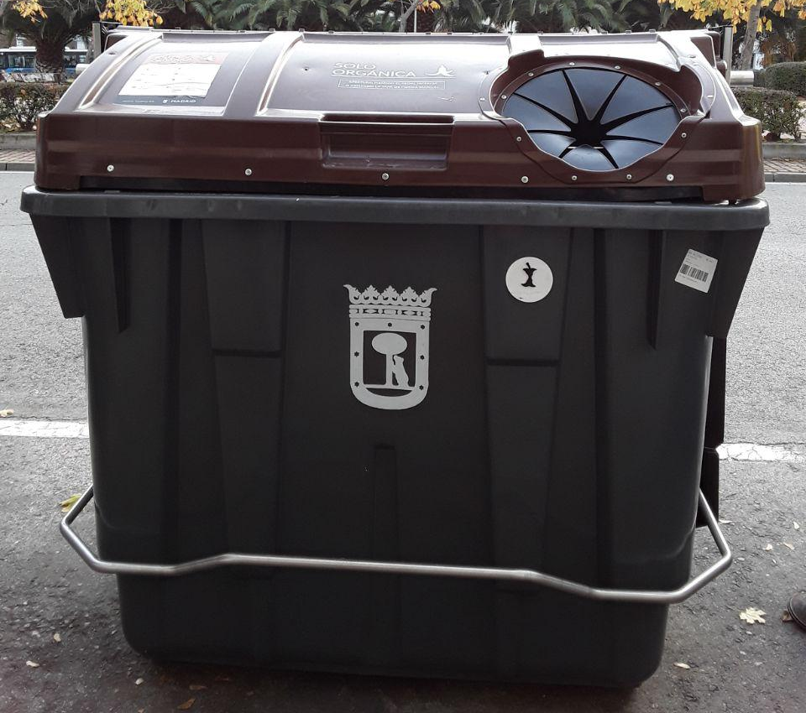
Notes:
La basura ha existido desde el momento en que el ser humano apareció en este planeta: desde las primeras civilizaciones hasta las grandes ciudades de hoy en día, la basura ha sido un problema que ha ido incrementándose.

Slide 17
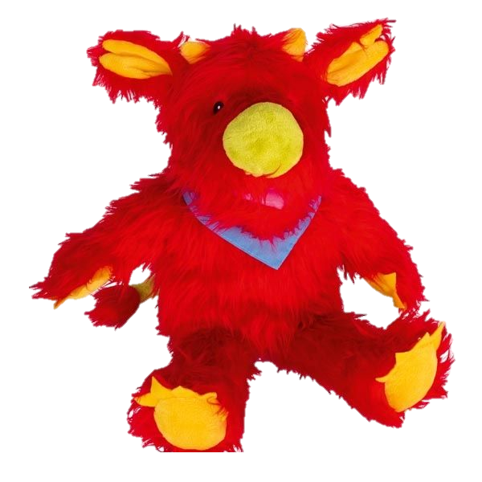
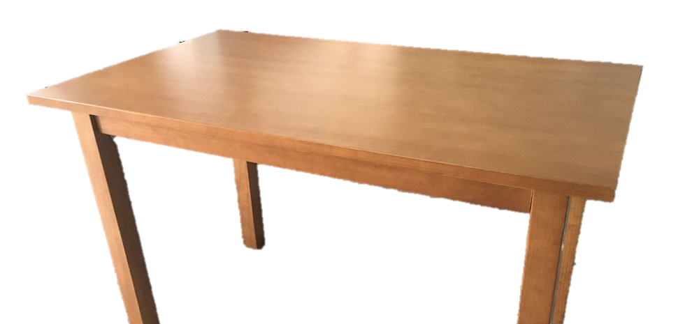
Notes:
La basura ha existido desde el momento en que el ser humano apareció en este planeta: desde las primeras civilizaciones hasta las grandes ciudades de hoy en día, la basura ha sido un problema que ha ido incrementándose.

Slide 18
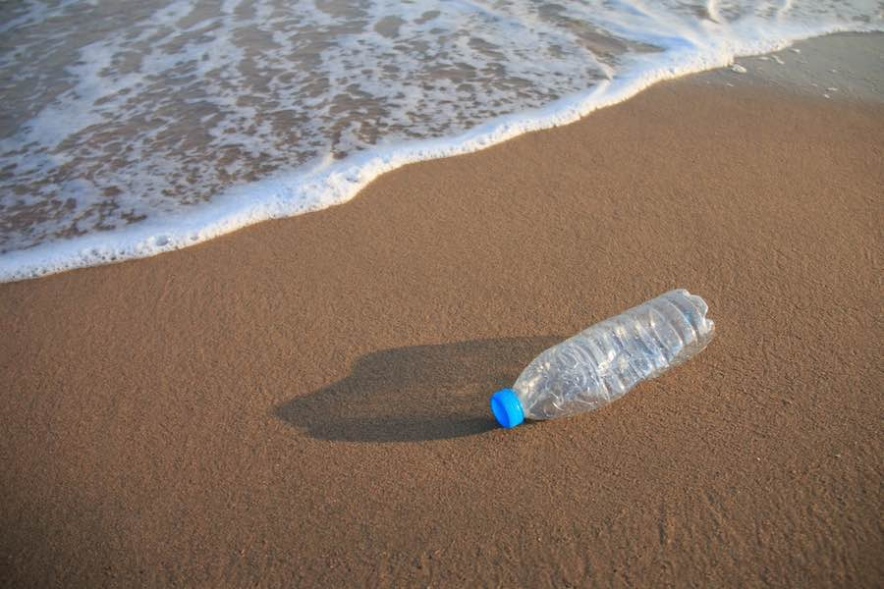
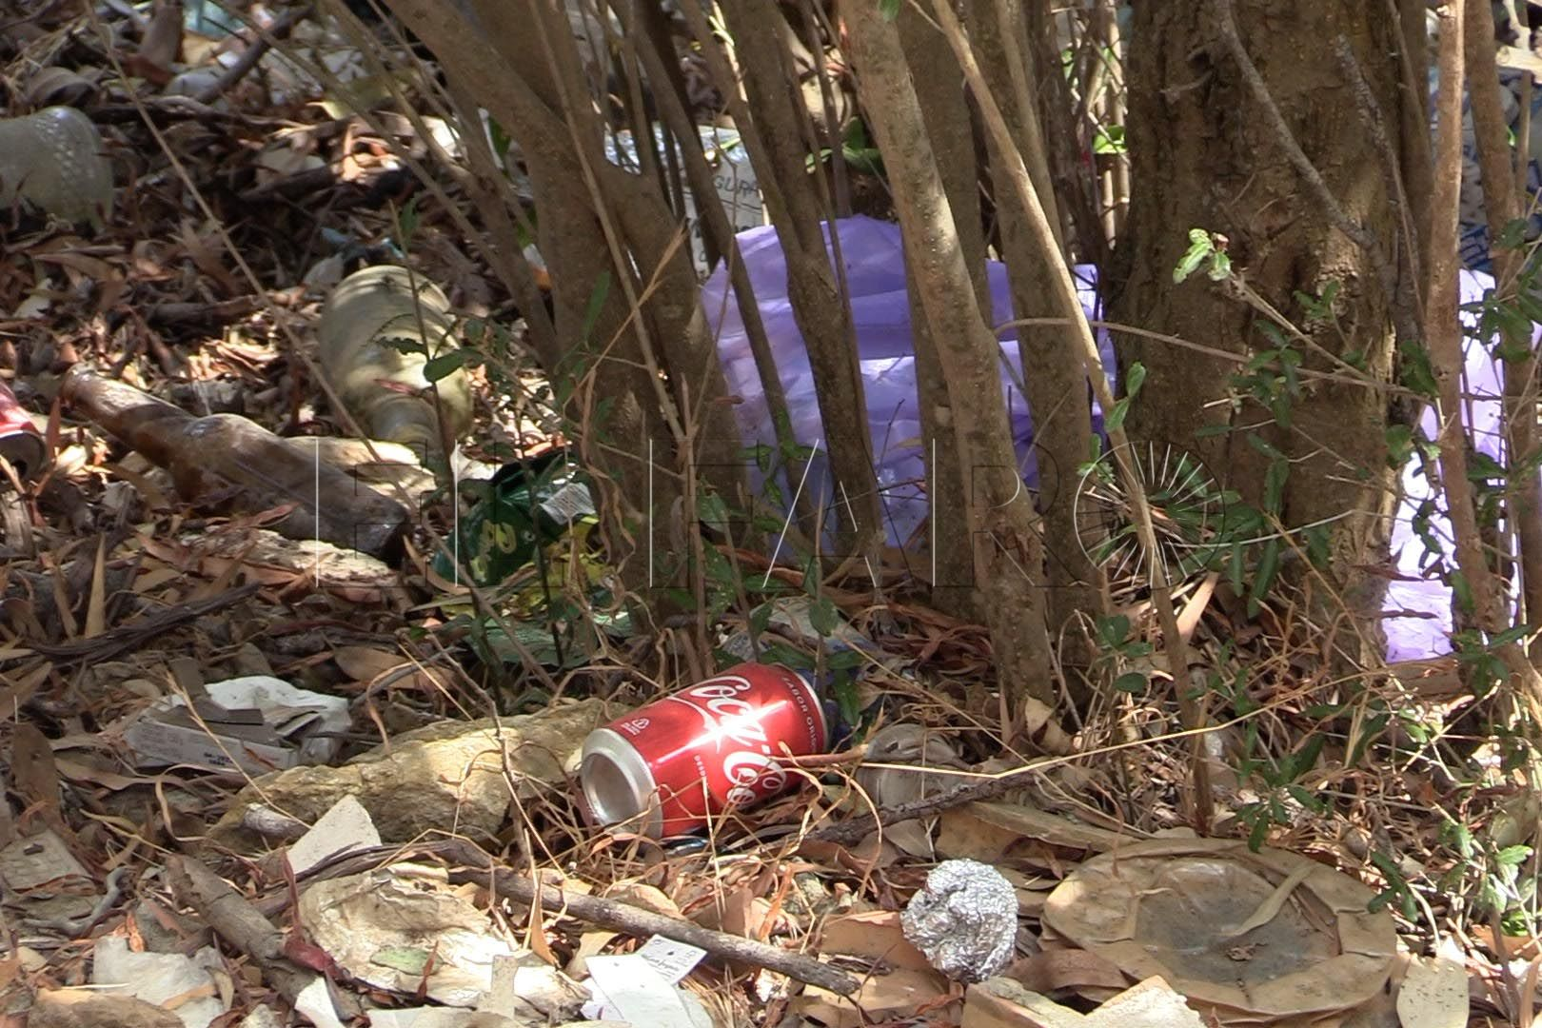
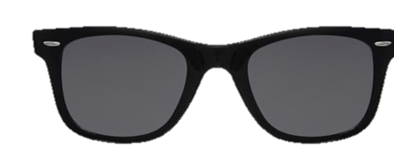
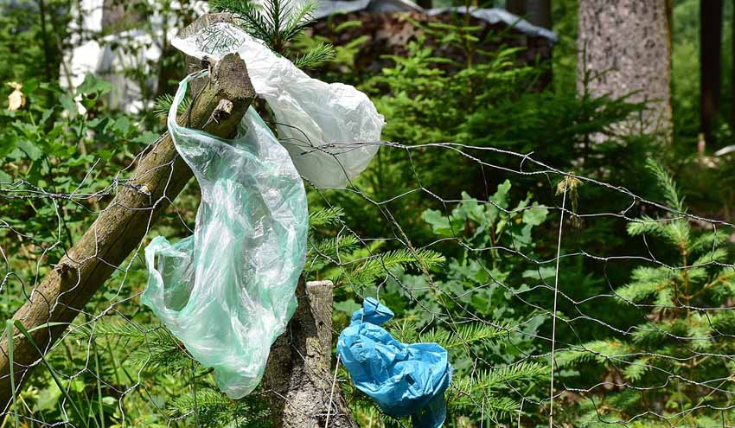
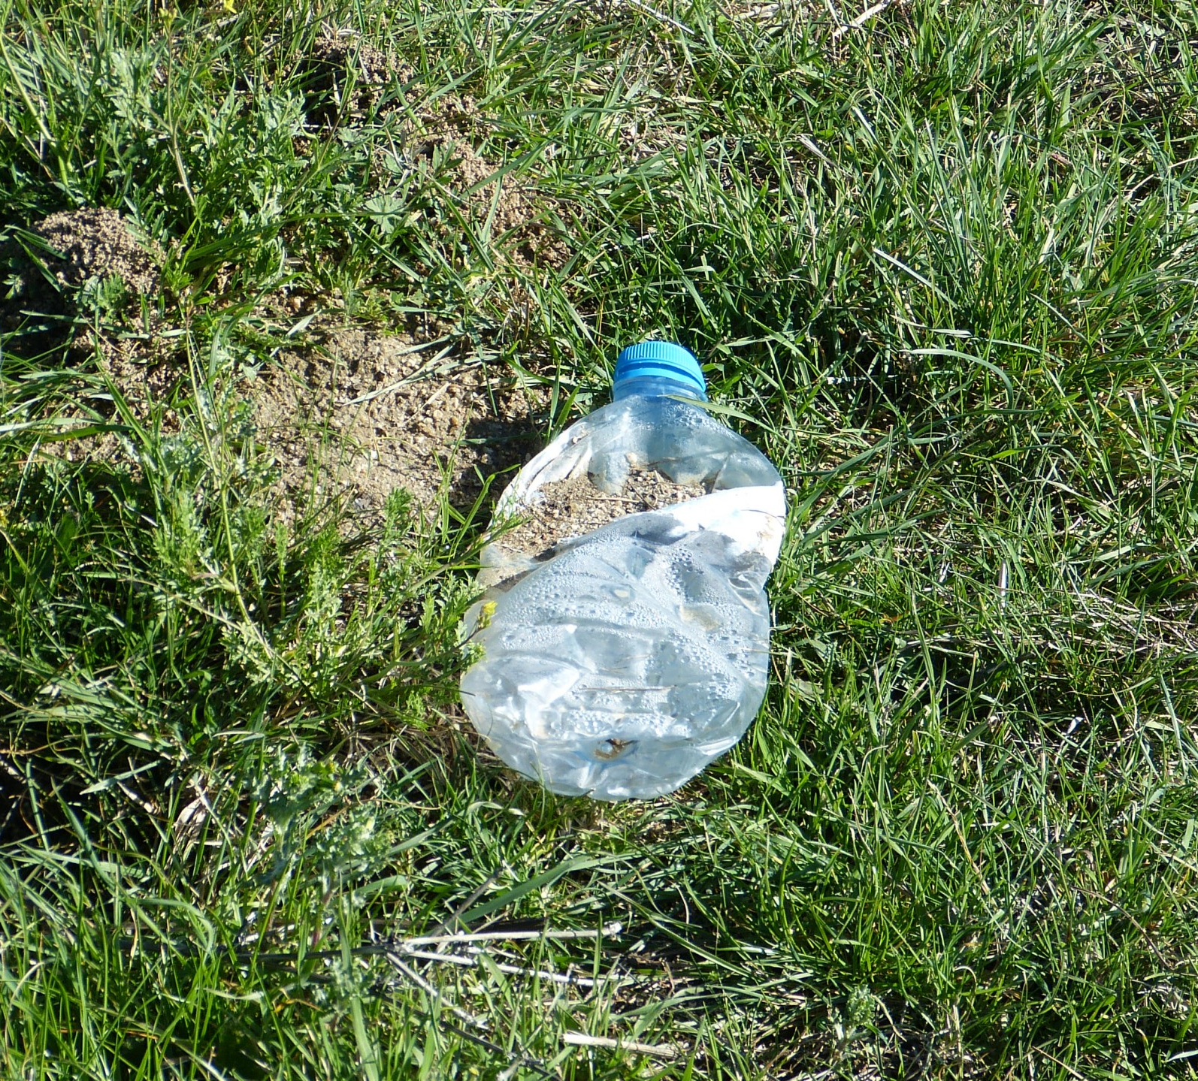
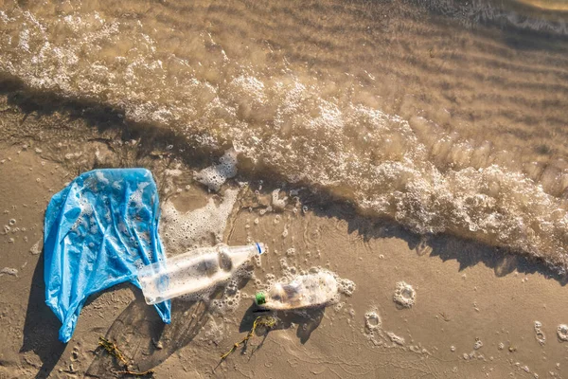
Notes:
La basura ha existido desde el momento en que el ser humano apareció en este planeta: desde las primeras civilizaciones hasta las grandes ciudades de hoy en día, la basura ha sido un problema que ha ido incrementándose.

Slide 19
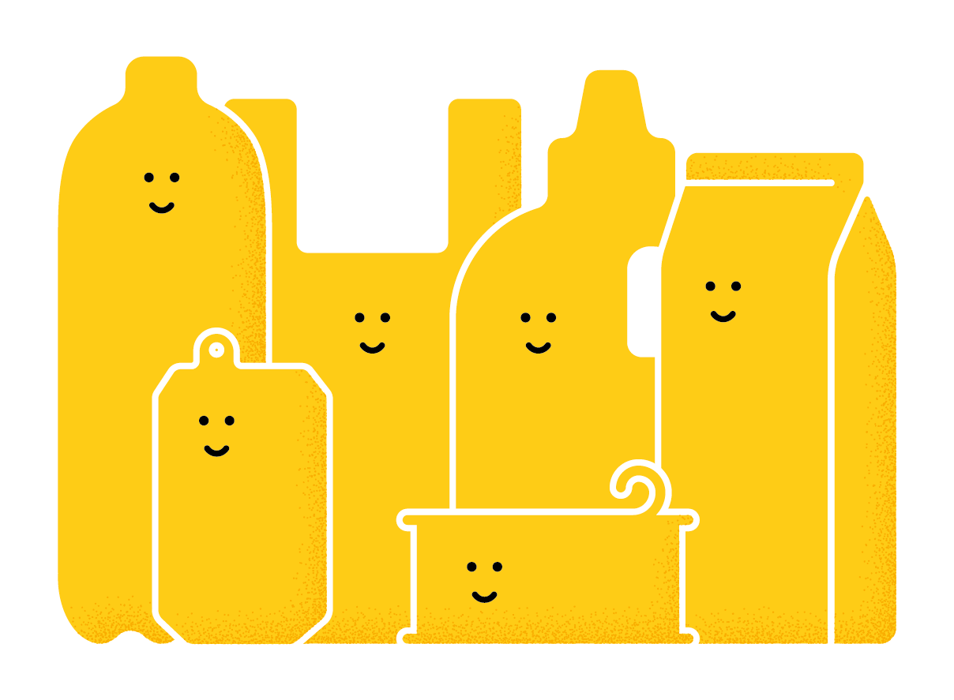
¿A QUÉ CONTENEDOR CREEIS QUE DEBEMOS TIRAR TODOS ESTOS RESIDUOS DE PLÁSTICO?
“RECICLA, RECICLA Y EN EL CONTENEDOR AMARILLO TERMINA”
Notes:
La basura ha existido desde el momento en que el ser humano apareció en este planeta: desde las primeras civilizaciones hasta las grandes ciudades de hoy en día, la basura ha sido un problema que ha ido incrementándose.

Slide 20
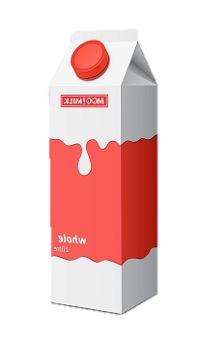

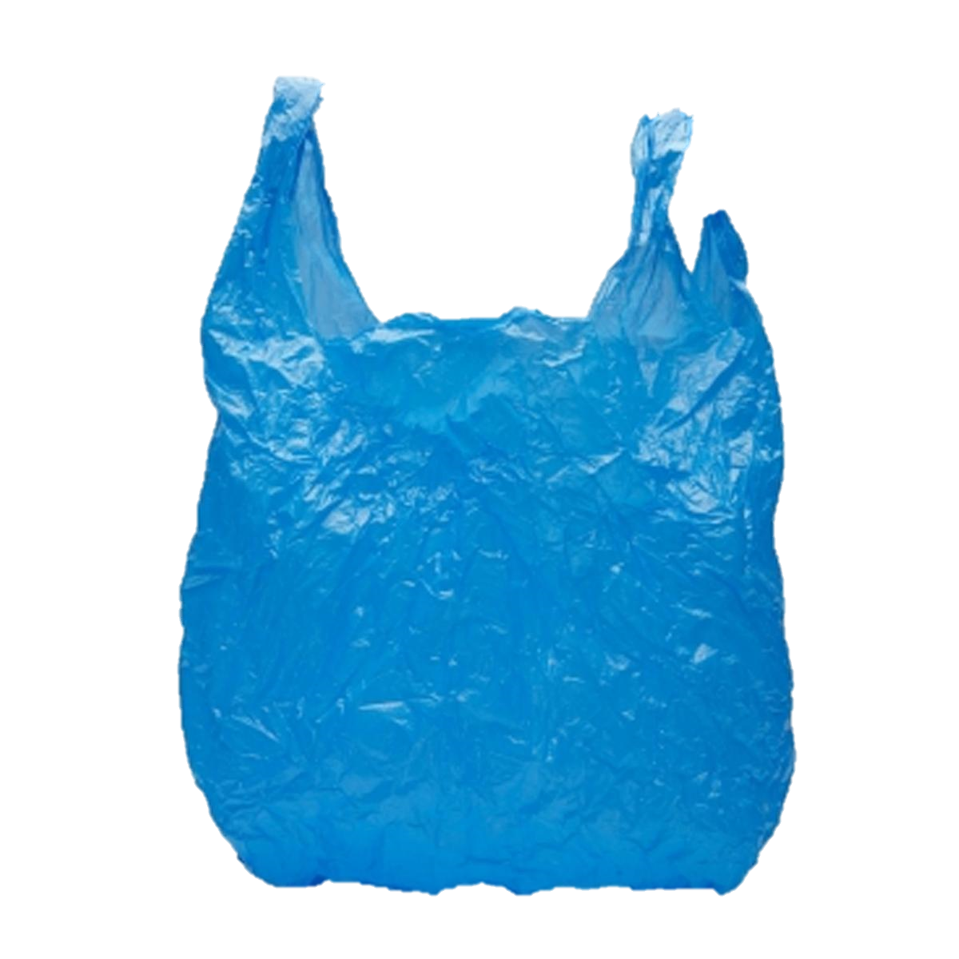
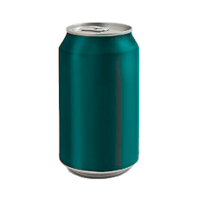
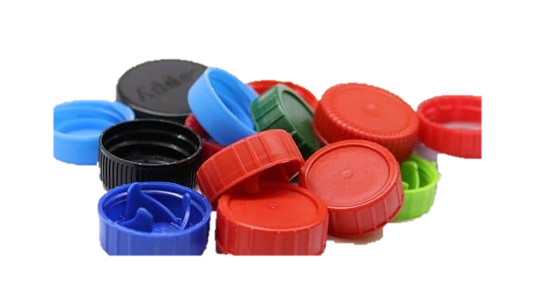


Notes:
La basura ha existido desde el momento en que el ser humano apareció en este planeta: desde las primeras civilizaciones hasta las grandes ciudades de hoy en día, la basura ha sido un problema que ha ido incrementándose.

Slide 21




Notes:
La basura ha existido desde el momento en que el ser humano apareció en este planeta: desde las primeras civilizaciones hasta las grandes ciudades de hoy en día, la basura ha sido un problema que ha ido incrementándose.

Slide 22

¡MUCHAS GRACIAS!

Slide 23





MÁS INFORMACIÓN
www.conerrede.es
www.aciertaconlaorganica.es
www.madrid.es/reciclaje
www.madrid.es/puntoslimpios
www.remad.es
Teléfono: 010
comunica.limpiezaresiduos@madrid.es
APP Madrid Móvil
APP Puntos limpios Madrid

Slide 24




¡SÍGUENOS!
 | @conRde_madrid
 | @Aciertaorgánica
 | Campaña de sensibilización Acierta con la Orgánica

